Slide 1
Chào mừng các em đến với tiết Toán

Slide 2
Bay
???
Bóng
Thông
Thái
???
?
?

Slide 3
Cách chơi:
Để giúp cậu bé tìm hiểu những kiến thức đã bị mất. Các em hãy chọn quả bóng bay chứa đáp án đúng của mỗi câu hỏi.
Trả lời đúng bóng bay sẽ tự động điền đáp đúng lên ô. Cậu bé sẽ học lại được kiến thức đã bị mất.
Trả lời sai bóng bay sẽ biến mất. Và đồng nghĩa cậu bé sẽ bị mất đi tri thức đó

Slide 4
10
:
2
=
???
???
5
6
7
8

Slide 5
2
X
10
=
???
???
18
20
22
10

Slide 6
4
:
1
=
???
???
0
3
4
1

Slide 7
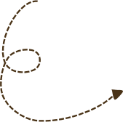
Bài 45 : LUYỆN TẬP CHUNG
(Tiết 1)

Slide 8
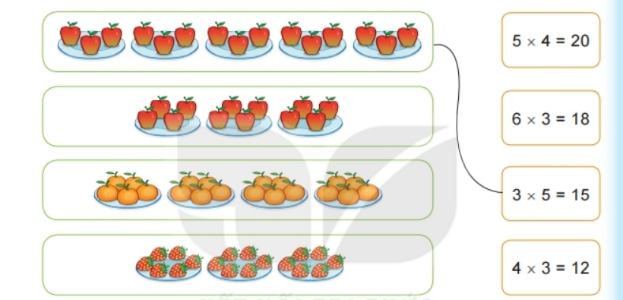
1.
Tìm phép nhân thích hợp

Slide 9
2.
Tính nhẩm
= 8
2 x 4 2 x 7 5 x 3 5 x 6
2 x 8 2 x 9 5 x 5 5 x 8
= 14
= 15
= 30
= 16
= 18
= 25
= 40
b) 12 : 2 18 : 2 15 : 5 30 : 5
16 : 2 14 : 2 20 : 5 45 : 5
= 8
= 9
= 3
= 6
= 8
= 7
= 5
= 9

Slide 10
3.
Trong trò chơi Ô ăn quan, mỗi ô có 5 viên sỏi. Hỏi 10 ô như vậy có tất cả bao nhiêu viên sỏi?
Bài giải
10 ô có tất cả số viên sỏi là:
5 x 10 = 50 ( viên)
Đáp số : 50 viên sỏi

Slide 11
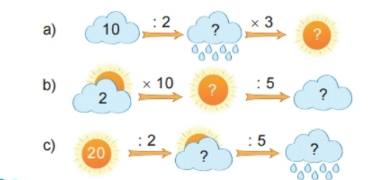
4.
Số ?
5
15
20
4
2
10

